Slide 1
اهمیت تعامل و همکاری
بین کارفرما و تیم سئو
رضا شیرازی مفرد
www.rezashirazi.com

Slide 2

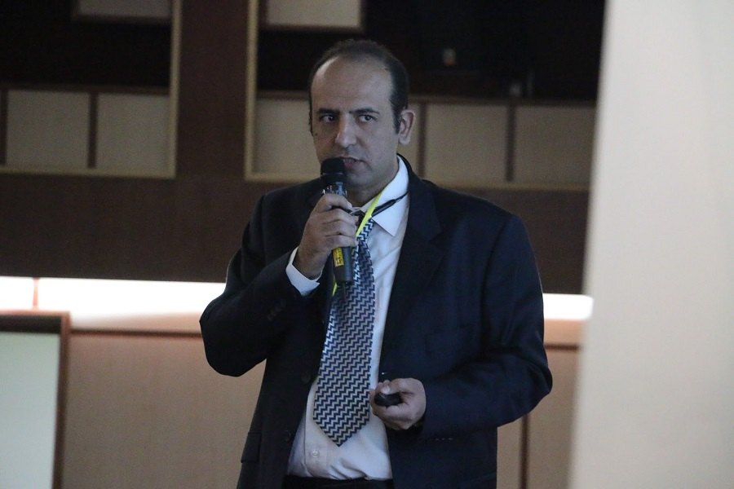
معرفی

Slide 3

داستان من و سئو از کجا شروع شد؟

Slide 4

ورود به بازار ایران
از Search engine را بلدم تا.... تعمیرکار جارو برقی و دوچرخه

Slide 5

خاطرات دهه گذشته...
این کلمه چند؟
یک نفر هست که میگه شما را یک ماهه لینک 1 می کنم.
می‌خوام لینک 1 باشم و همیشه باقی بمانم.

Slide 6


حرکت از کوچک به بزرگ...
از منشی مسلط به سئو به سمت کارشناس ارشد تولید محتوا، تحلیلگر داده، روابط عمومی و...
شرکت های بزرگ
شرکت های کوچک

Slide 7
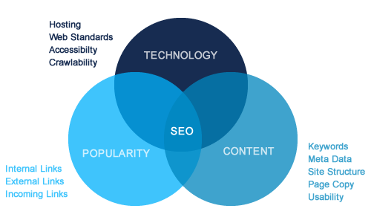
سئو چیست؟!

Slide 8
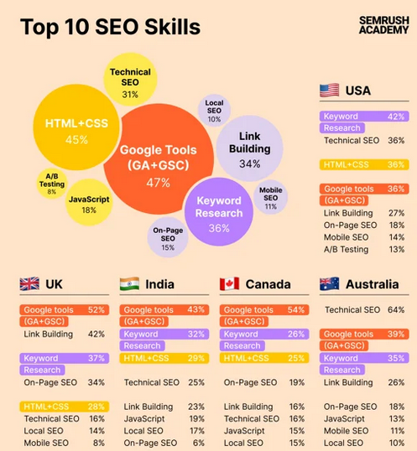
مهارت‌های ضروری کارشناس سئو

Slide 9
مهارت‌های ضروری کارشناس سئو
توانایی حل مسئله
توانایی تحقیق و توسعه
میل شدید به یادگیری
روابط عمومی مناسب، توانایی صحبت کردن و تعامل با افراد مختلف
دانش برنامه نویسی
تحلیل داده‌ها
مسلط به مفاهیم بازاریابی دیجیتال
مسلط به مفاهیم بازاریابی محتوایی و اصول تولید محتوا

Slide 10
هر دو حق دارند!

Slide 11

شرکت کردن مدیران شرکت‌ها دردوره‌های آموزشی سئو
اتفاق خوب: درک متقابل و شناخت فرآیندها
تفکر اشتباه یک مدیر: خودم سئو را انجام می دهم!

Slide 12

اهمیت تعامل و تفاهم فکری
بلوغ فکری و سازمانی
گوش کردن و تعامل کردن
تفاهم داشتن در مورد اهداف و KPI ها

Slide 13
به زور نمی‌شود به کسی کمک کرد
با افرادی همکاری کنید که با هم تفاهم دارید

Slide 14
فرمول رضایت مشتری!
رضایت کارفرما = کیفیت خدمات / توقع مشتری

Slide 15

توقع کارفرما
چرا همه زنگ میزنن و سوال می‌پرسن اما کسی خرید نمی‌کنه؟!

Slide 16

توقع کارفرما
می‌خوام کل صفحه اول گوگل فقط من را نشان بده!

Slide 17

توقع کارفرما
بعد از قرار گرفتن در رتبه 1 گوگل:
نمی‌شه لینک 1 و 2 من باشم؟!

Slide 18

مشکل کارشناسان سئو
اولویت‌های کسب و کارها را نمی شناسند

Slide 19

مشکل کارشناسان سئو
به جای تمرکز روی اهداف کسب و کار بر روی افزایش ورودی تمرکز می کنند!

Slide 20

مشکل کارشناسان سئو
کارفرما کلمات کلیدی نادرست را ارائه می دهد،
به او مشاوره مناسبی نمی دهند.

Slide 21

مشکل کارشناسان سئو
تمرکز خود را بر روی راضی کردن کارفرما می‌گذارند، نه انجام دادن کاری که درست است!

Slide 22
مشکل کارشناسان سئو
برای اینکه درکوتاه مدت پروژه را تمام کنند، تمرکز خود را بر روی ایجاد بک لینک می گذارند، نه درست کردن مشکلات داخلی سایت و ایجاد ارزش. (سئو باید در خدمت اهداف کسب و کار باشد)

Slide 23

مشکل کارشناسان سئو
برای اینکه قرارداد امضا کنند، به کارفرما وعده و وعیدهای نادرست می‌دهند.

Slide 24
شرایط کارفرما و کارشناس سئو
اعتماد دارد
تخصص دارد
اعتماد دارد
تخصص ندارد
اعتماد ندارد
تخصص دارد
اعتماد ندارد
تخصص ندارد

Slide 25

تجربه های خوب، نتایج فوق العاده
همکاری با تیم‌های حرفه ای ... وقتی که همه بردارها همسو می شوند!

Slide 26

تجربه های خوب، نتایج فوق العاده
همکاری با کارفرمایی که در کار خودش باتجربه است،دانش سئو ندارد اما اعتماد کامل دارد...

Slide 27

تجربه بد کار با استارتاپ‌ها
تغییرات زیاد ساختاری (محصول، بازار و مخاطب را نمی‌شناسند)
تغییرات زیاد محصول!
تصمیمات متغیر و بی برنامه تیم‌های مختلف (محتوا، روابط عمومی، بازاریابی، فنی و...)
هر تیمی ساز خودش را می‌زند

Slide 28
تجربه های بد بعد از گرفتن نتایج فوق العاده
این که به خاطر کار دیجیتال مارکتینگ خودمان بود
این که خیلی ساده بود، خودمان هم کار می‌کردیم همین می شد
خب، حالا فلان کلمه چی ...

Slide 29

همکاری نامناسب کارشناس سئو و کارفرما
بسیاری از مشکلات از عدم مشخص کردن اهداف درست و قراردادهای نامناسب ناشی می‌شود.

Slide 30

همکاری مناسب کارشناس سئو و کارفرما
کارفرما: بازار، محصول و مخاطب را می‌شناسد
کارشناس سئو: به رفتار گوگل، تحلیل مخاطب و رقبا مسلط است

Slide 31

همکاری مناسب کارشناس سئو و کارفرما
مشخص کردن اهداف (نه کلمات کلیدی!)
شناخت منابع (فنی، محتوا، روابط عمومی، بازاریابی و...)
تحلیل رفتار مخاطب
تحلیل رقبا
طراحی استراتژی بر اساس منابع و شناخت بدست آمده
اندازه گیری مراحل کارها و بهبود آن

Slide 32
جمع بندی
سئو به تمام اتفاقاتی که روی سایت رخ می‌دهد مرتبط است
یک کارشناس سئو به تنهایی نمی‌تواند سایت شما را رشد دهد
نتیجه فوق العاده در قبال همکاری اعضا تیم اتفاق می افتد
همکاری مناسب زمانی اتفاق می‌افتد که بتوانیم با هم تعامل کنیم و اهداف را بشناسیم
هدف از سئو قرار گرفتن در رتبه برتر یک یا چند کلمه کلیدی نیست

Slide 33

با تشکر و سپاس از همراهی شما
رضا شیرازی مفرد
www.rezashirazi.com

